Slide 1
VY_32_INOVACE_CJK42760BED
Výukový materiál v rámci projektu OPVK 1.5 Peníze středním školám Číslo projektu: CZ.1.07/1.5.00/34.0883 Název projektu: Rozvoj vzdělanosti Číslo šablony: III/2 Datum vytvoření: 7.1. 2013 Autor: Mgr. Karla Bedrlíková Určeno pro předmět: Český jazyk a literatura Tematická oblast: Světová literatura po roce 1945 Obor vzdělání: Kosmetické služby (69-41-L/01), 4. ročník Název výukového materiálu: William Styron – Sophiina volba
Popis využití: Výukový materiál s úkoly pro žáky s využitím dataprojektoru, notebooku
Čas: 25 minut

Slide 2
William Styron
Sophiina volba

Slide 3
William Styron (1925 – 2006)
americký spisovatel
představitel jižanské prózy
ve třinácti letech ztratil matku (bolesti z její ztráty pak přisuzoval některé problémy v pozdější době – alkohol, drogy, deprese)
ve II. svět. válce vstoupil do armády (boje v Tichomoří)
v 50. letech se vydal do Evropy (spoluzakládal časopis The Paris Rewiew), v Paříži potkal svou ženu, spisovatelku Rosy Bergunderovou (4 děti)

Slide 4
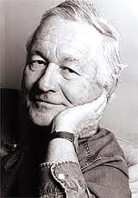
William Styron
1985 se zhroutil a začal se léčit z depresí => Memoáry šílenství – jedna z posledních prací, kde autor popisuje deprese, které ho málem dohnaly k sebevraždě
jeho romány se zabývají otázkami viny a trestu (navázal na tvorbu F.M. Dostojevského)
Obr.č.1

Slide 5
William Styron - dílo
Ulehni v temnotách (1951)– románová prvotina o rozkladu jižanské rodiny (námětem napsání byl novinový článek o dívce, kterou znal a která spáchala sebevraždu)
Doznání Nata Turnera (1967) – román a vzpouře otroků, jako první nečernošský spisovatel popisuje Styron pohnutky, které vedly k černošskému povstání r.1831(jeho babička ještě pamatovala vlastní otroky)

Slide 6
Sophiina volba (1979)
román o krutých podmínkách holocaustu Objasněte pojem holocaust.
román napsal po návštěvě Československa a polské Osvětimi (1974)
psychologický, autobiografický a historický román
filozofické úvahy o existenci zla, zhoubném vlivu fašismu a kolektivní odpovědnosti za zločiny rasismu
Obr č. 2

Slide 7
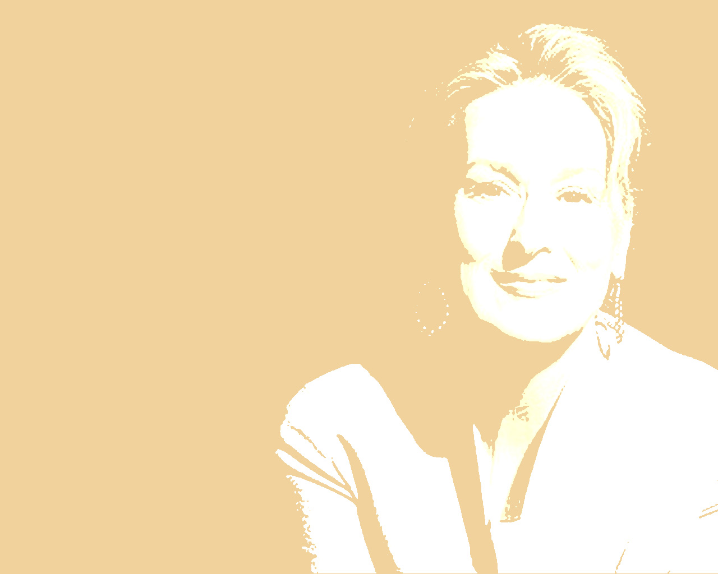
Sophiina volba
román o mnoha volbách Sophie, která po skončení druhé světové války přijíždí do USA, aby se zde pokusila začít žít nový život
název románu se dnes vžil jako obecný pojem pro těžkou volbu mezi dvěma zly
dílo ukazuje, jaké škody může válka napáchat nejen na bojištích, ale hlavně na duši člověka

Slide 8
Sophiina volba
děj se odehrává v Brooklynu
mladý Stingo si pronajímá byt v „Růžovém paláci“ a seznamuje se se svými sousedy – Sophií (Zosia Zawistowska) a Nathanem Landauem (schizofrenik, závislý na drogách)
Sophie začne postupně Stingovi líčit pravdy o vztahu s Nathanem i o pobytu v Osvětimi
postupně si uvědomujeme volby, jimž byla vystavena
často se chybně interpretuje název knihy, když se omezuje jen na stěžejní Sophiinu volbu, kdy matka rozhoduje o životě a smrti svého dítěte

Slide 9
Sophiina volba
Naleznete v příběhu autobiografické rysy? Na základě vlastní četby (zhlédnutí filmu) vysvětlete, které další volby Sophie podstoupila.
v závěru románu Sophie ztrácí jakoukoli schopnost psychické regenerace a nenašla jediný důvod, aby pokračovala => smrt je jediným východiskem z tohoto šíleného světa
Sophie a Nathan spáchají sebevraždu (otráví se kyanidem)
Zjistěte, jaké byly reakce po vydání díla.

Slide 10
Sophiina volba - kompozice
14 nestejně dlouhých kapitol
o zážitcích Sophie se dozvídáme retrospektivně
většina klíčových momentů je vyjevena až v posledních kapitolách
několik časových linií
současnost tvoří autorovo vzpomínání a vyprávění o mládí x Sophiina minulost v Polsku
v knize je popsáno mnoho epizod ze Stingova života
autor užívá spisovný jazyk, barvitě zabíhá do detailů, v promluvách Sophie jsou časté chyby, které vyplývají z jejího původu (např. chyby v časování)

Slide 11
Sophie ve filmu
román zfilmován 1982 – režie Alan J. Pakula Meryl Streep v hl. roli získala Oscara (kamerovými zkouškami prošla i Magda Vašáryová, kterou prosazoval sám Styron)
britský skladatel Nicholas Max zkomponoval operu (2002)
Obr.č.3

Slide 12
Použitá literatura
www.wikipedie.cz
www.ctenar.pise.cz
Prokop, Vladimír: Přehled světové literatury. Sokolov 2006
Obr.č.1 -http://www.hbcprotocols.com/styron.html
Obr. č.2 - http://www.dantikvariat.cz/nahled/obr/obr_155865.jpg
Obr č. 3 - http://filmfoto.osobnosti.cz/sophiina-volba-170868-392973
Všechny obrázky byly staženy 7.1.2013

